Slide 1
IKT Project
KészÍtette:
Tolnai Benjamin Nórbert
CsABI-TÓTH BOTOND
pATAKI balázs

Slide 2
Leírás
A feladat az volt hogy ASP, JAVASCRIPT, HTML,CSS és PHP-ről leírást kellett készíteni egy weboldalra.
Amit nagyrészt Wikipédia segitségével csináltunk.

Slide 3


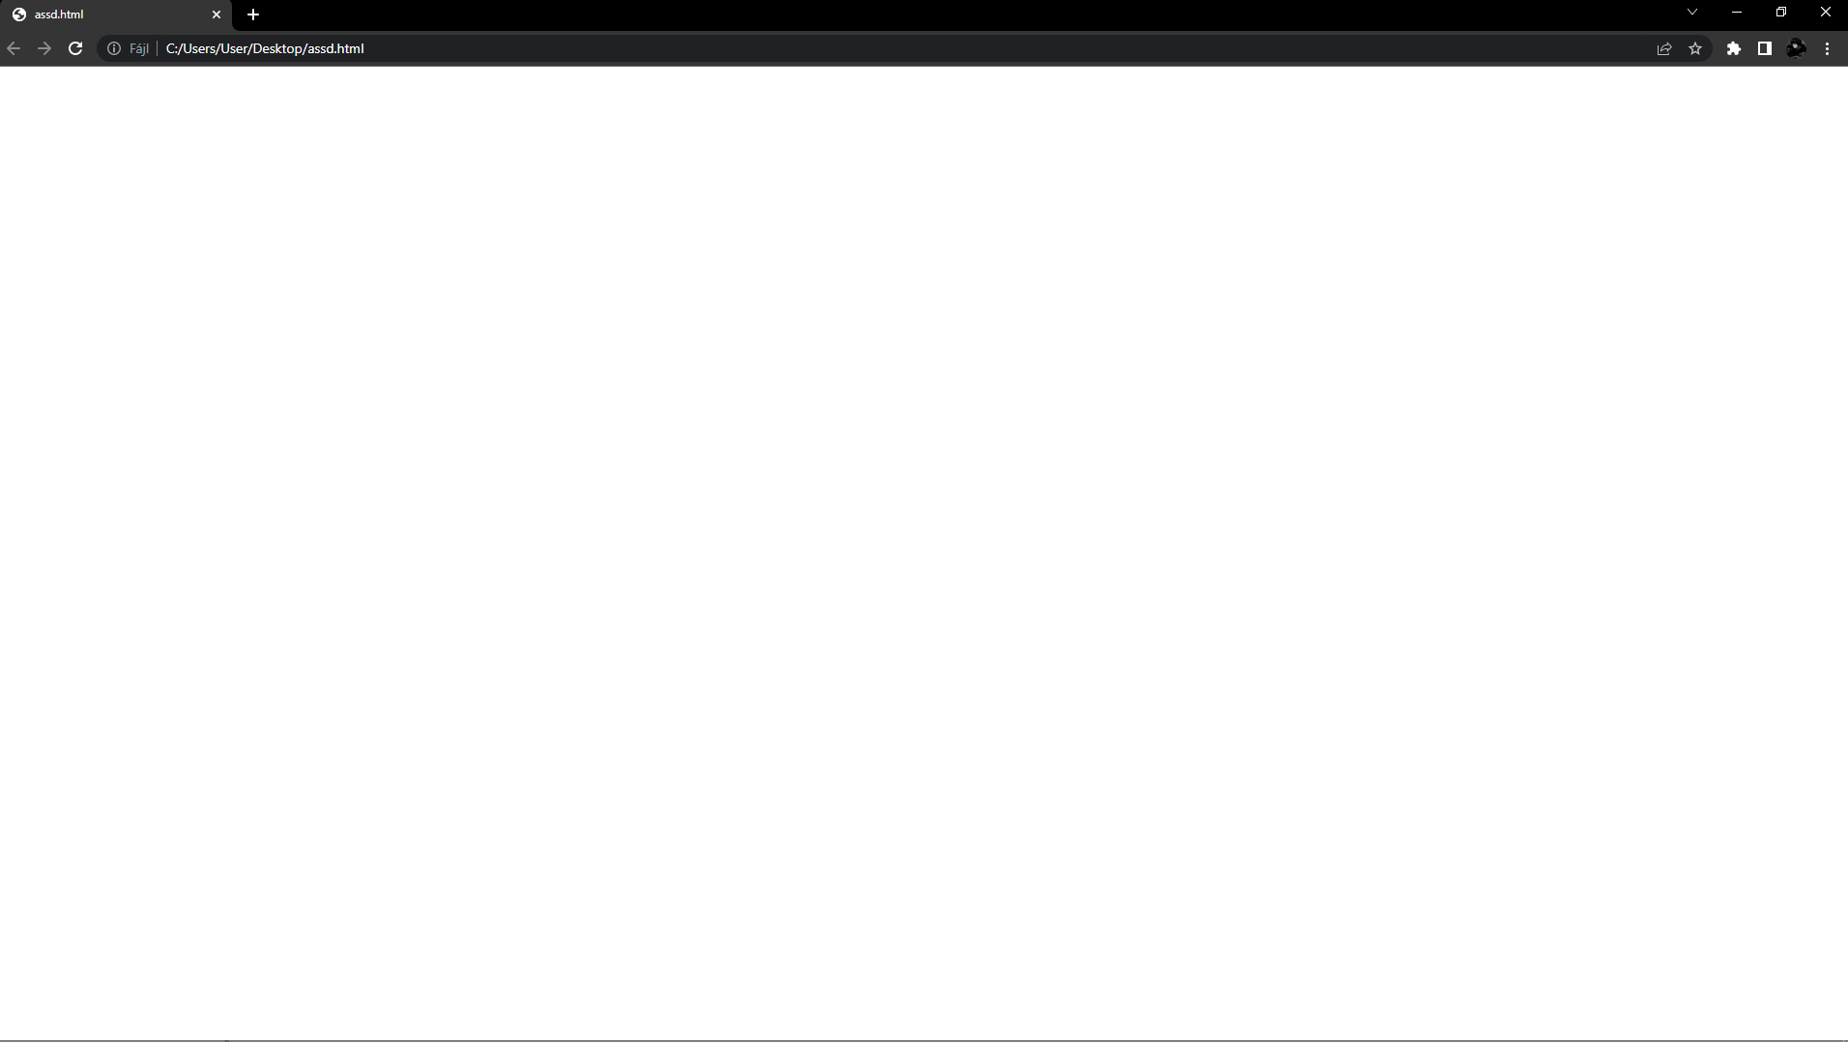
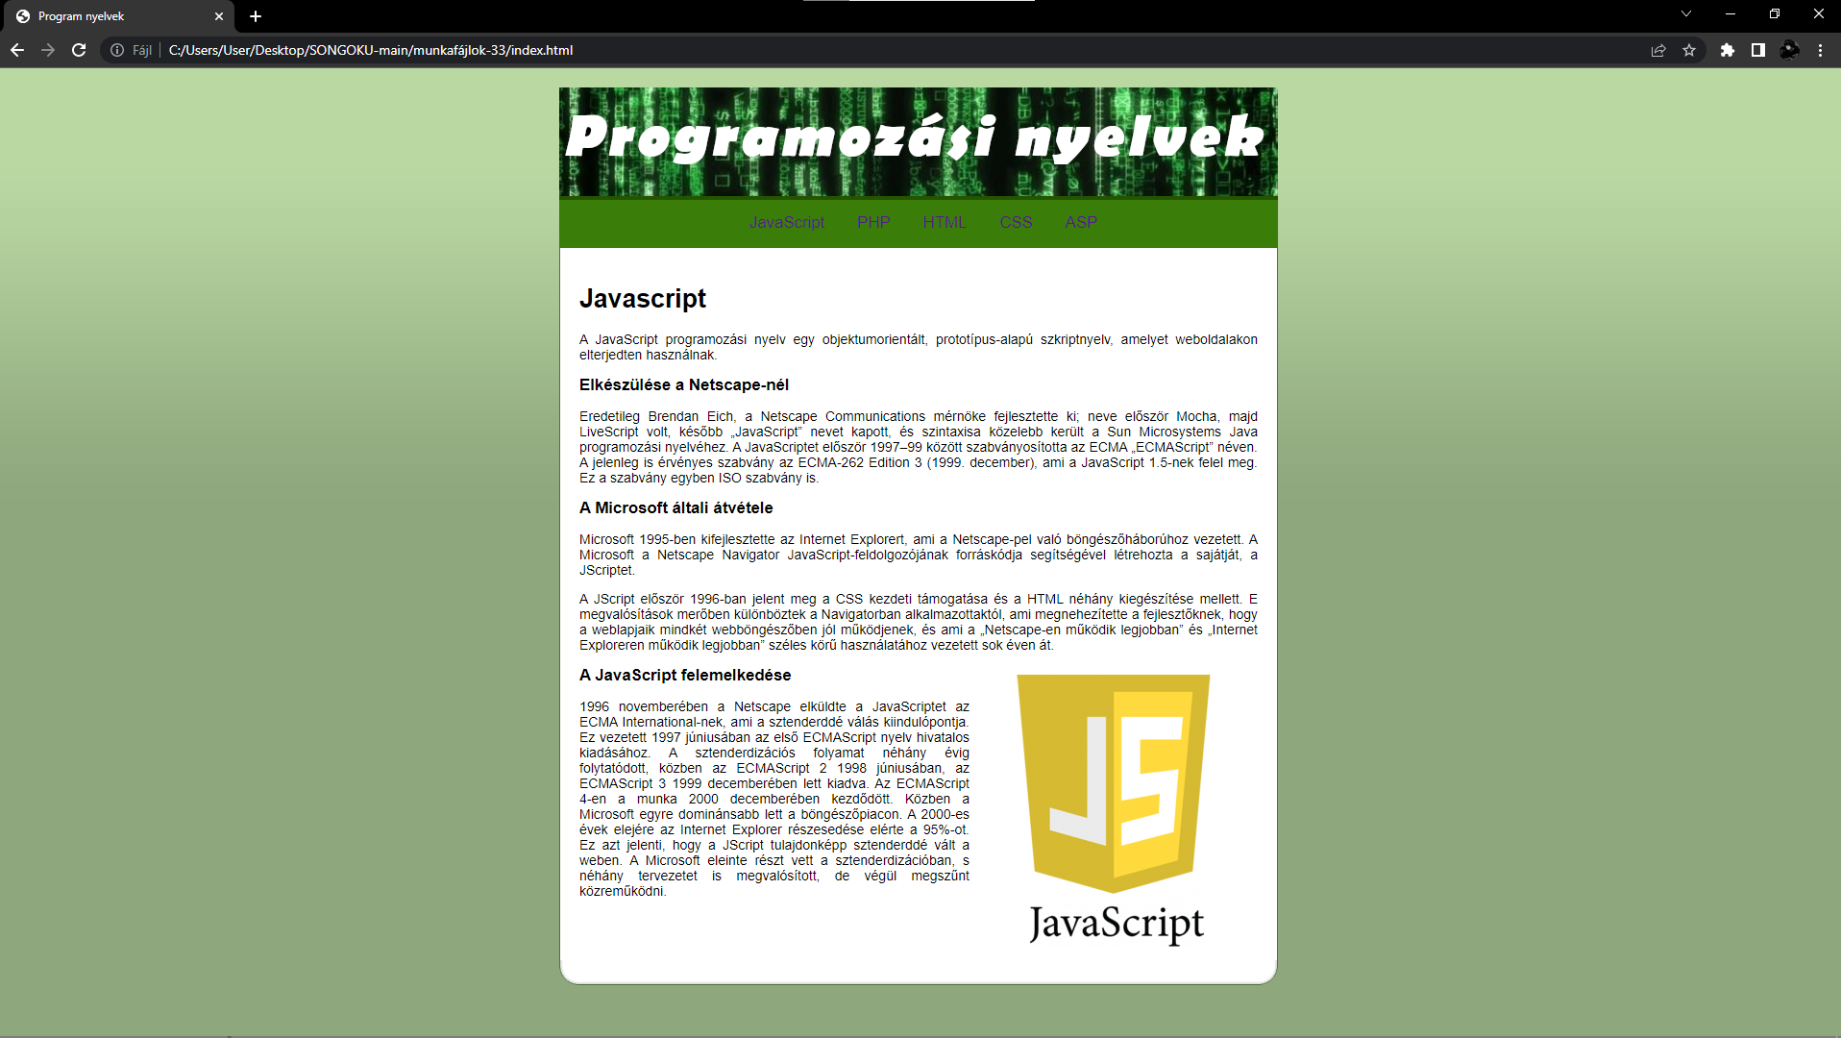

Ebből
Ez lett

